Slide 1









LĨNH VỰC PHÁT TRIỂN NHẬN THỨC
CHỦ ĐỀ: ĐỒ DÙNG TRONG GIA ĐÌNH BÉ
ĐỀ TÀI: NHẬN BIẾT ĐỒ DÙNG “Cái bát, cái thìa”
NỘI DUNG TÍCH HỢP: Nhận biết màu xanh
Thơ: Cái bát, cái thìa
KẾ HOẠCH TỔ CHỨC HOẠT ĐỘNG GIÁO DỤC
Đối tượng: Trẻ 24 - 36 tháng
Thời gian dạy: 18 - 20 phút
Người thực hiện: Trần Thị Nhị

Slide 2






Hoạt động 1: Ổn định tổ chức, gây hứng thú

Slide 3



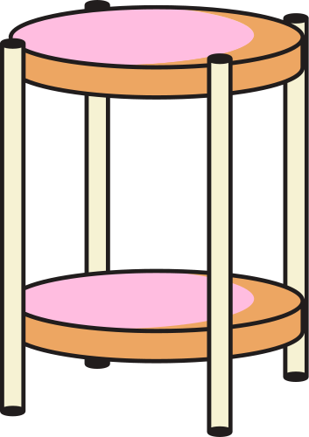

01
CÙNG MỞ HỘP
QUÀ NHÉ
02
03

Slide 4
Hoạt động 2
Nhận biết cái bát - cái thìa

Slide 5

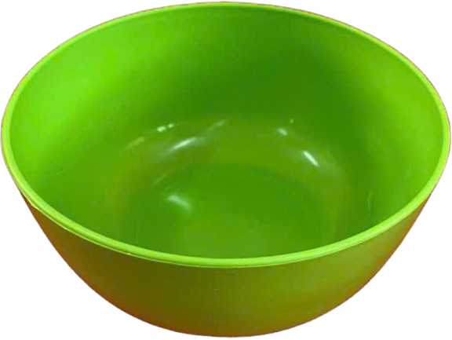




Nhận biết cái bát

Slide 6
LÒNG BÁT SÂU
MIỆNG BÁT TRÒN
ĐẾ BÁT

Slide 7
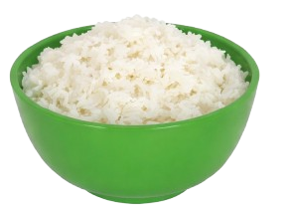
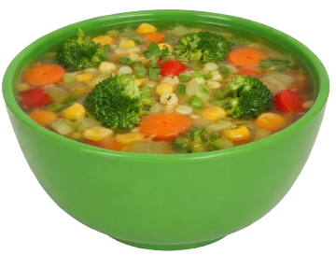
CÔNG DỤNG CỦA CÁI BÁT

Slide 8
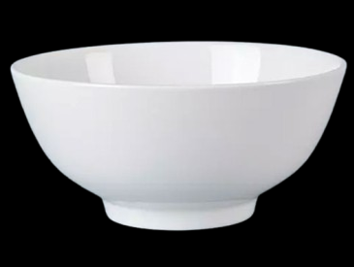
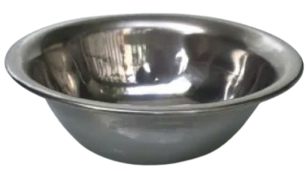
BÁT LÀM BẰNG SỨ
BÁT LÀM BẰNG INOX

Slide 9
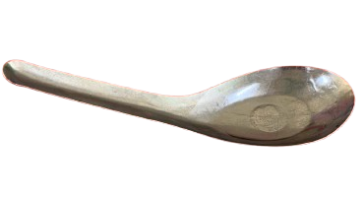
Nhận biết cái thìa

Slide 10
CÁN THÌA
LÒNG THÌA

Slide 11
Hoạt động 3
Trò chơi củng cố kiến thức

Slide 12




Trò chơi: Xúc gạo

Slide 13

Nhận xét, kết thúc hoạt động

Slide 14

Thank You

